Slide 1





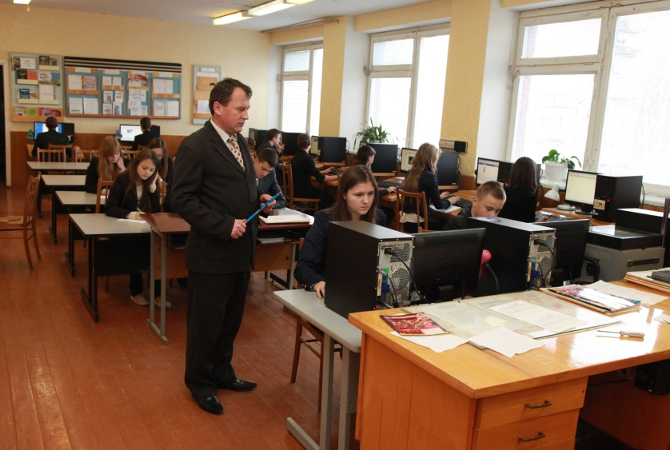

Чашук О.Ф., вчитель інформатики ЗОШ№23, Луцьк

Slide 2

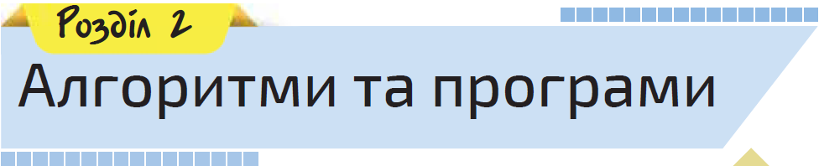

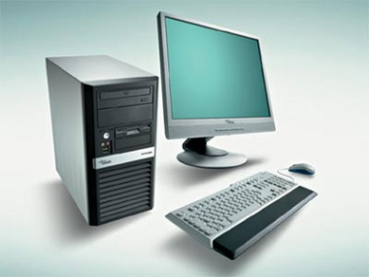




Slide 3


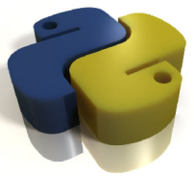
Які виникають помилки при створенні та виконанні програм
Як вводять й описують величини мовами програмування
Які операції виконують над величинами
Чашук О.Ф., вчитель інформатики ЗОШ№23, Луцьк

Slide 4
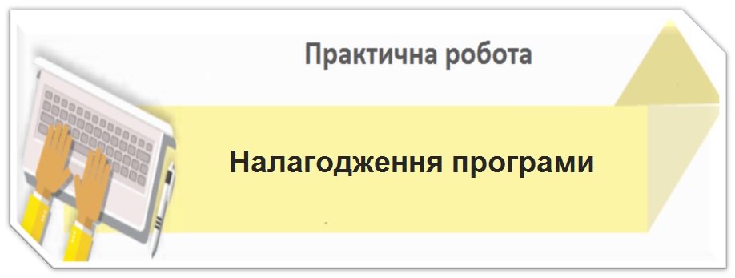

Чашук О.Ф., вчитель інформатики ЗОШ№23, Луцьк

Slide 5


Алгоритми та програми
Помилки при створенні та виконанні програм
Групи помилок
Синтаксичні
Помилки під час виконання
Логічні
Помилки можна виявити як у процесі написання програмного коду і після запуску програми на виконання
Помилки алгоритму, який лежить в основі програми. Результат не збігається з очікуваним результатом
Після запуску програми на виконання у вікні виконання програми відображено місце розташування помилки у програмному коді та команда, у якій допущено помилку
Чашук О.Ф., вчитель інформатики ЗОШ№23, Луцьк
Чашук О.Ф., вчитель інформатики ЗОШ№23, Луцьк
Програмування

Slide 6
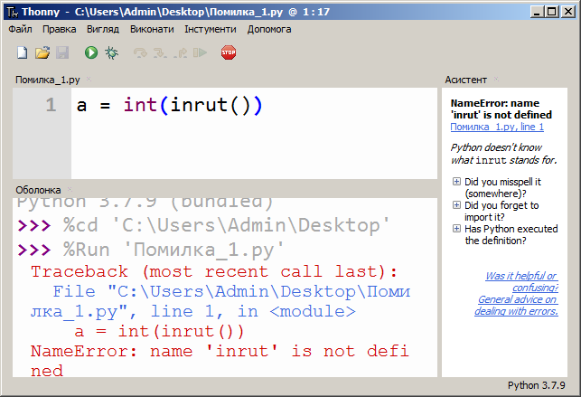
Алгоритми та програми
Помилки при створенні та виконанні програм
Асистент
В середовищі з’явиться поле Асистент, у якому може бути пояснення помилки, а й спосіб її усунення
Чашук О.Ф., вчитель інформатики ЗОШ№23, Луцьк
Чашук О.Ф., вчитель інформатики ЗОШ№23, Луцьк
Програмування

Slide 7
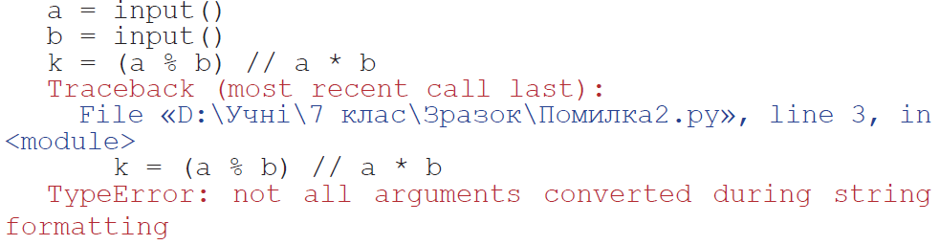
Алгоритми та програми
Помилки при створенні та виконанні програм
Групи помилок
Типовими є помилки, що позначають невідповідність типів описаних величин і значень, які їм присвоюються у процесі виконання програми
Чашук О.Ф., вчитель інформатики ЗОШ№23, Луцьк
Чашук О.Ф., вчитель інформатики ЗОШ№23, Луцьк
Програмування

Slide 8
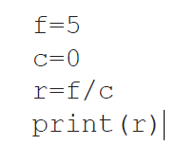
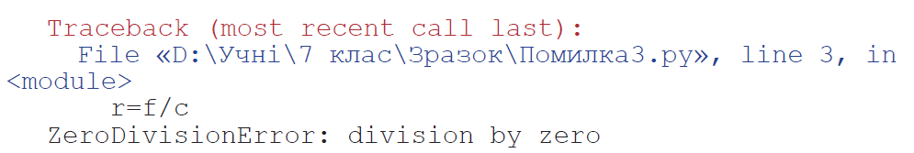
Алгоритми та програми
Помилки при створенні та виконанні програм
Групи помилок
До помилок під час виконання відносять помилки, пов’язані з неправильними числовими обчисленнями, помилки при знаходженні значень величин за формулами. Їх розпізнають тільки під час виконання програми.
Чашук О.Ф., вчитель інформатики ЗОШ№23, Луцьк
Чашук О.Ф., вчитель інформатики ЗОШ№23, Луцьк
Програмування

Slide 9
Алгоритми та програми
Помилки при створенні та виконанні програм
Групи помилок
Процес пошуку логічних помилок у тексті програми з використанням тестових наборів вхідних даних називають тестуванням програми.
Чашук О.Ф., вчитель інформатики ЗОШ№23, Луцьк
Чашук О.Ф., вчитель інформатики ЗОШ№23, Луцьк
Програмування

Slide 10





Які виникають помилки при створенні та виконанні програм
Як вводять й описують текстові величини мовами програмування
Які операції виконують над текстовими величинами
У папці Прізвище Ім’я створи папку Практична робота 5
Під час виконання практичних завдань пам’ятай про правила безпеки життєдіяльності при роботі з комп’ютером!

Slide 11



Розгадай
ребус

Slide 12


Розгадай ребус
ПРОГРАМА
Чашук О.Ф., вчитель інформатики ЗОШ№23, Луцьк

Slide 13


Робота з комп'ютером
  Завдання 13. Перетворення слів.
Завдання. Складіть програму, за допомогою якої зі слова s1 можна отримати слово s2.
Реалізуйте відповідну програму в середовищі програмування.
Збережіть файл програми з іменем Перетворення слів у папці Програми.
№ | Слово s1 | Слово s2
1 | рекомендація | оцінка
2 | університет | турист
3 | чиновник | новини
4 | спортсмен | метро

Slide 14
Робота з комп'ютером
  Завдання 14. Шифрувальник.
Завдання. У програмі Шифрувальник вводять слово з п’яти літер, а після запуску програми на виконання отримують результат за правилами, описаними в таблиці
Реалізуйте відповідну програму в середовищі програмування.
Збережіть файл програми з іменем Шифрувальник у папці Програми.
№ | Результат | Зведене значення | Отримане значення
1 | Усі літери написані двічі | школа | шшккооллаа
2 | Змінено порядок літер у парах | книга | нкгиа
3 | Після кожної літери додано останню літеру слова | голуб | гбоблбубб
4 | Кожна літера замінена на відповідний код у кодовій таблиці | зошит | 10791086109610801090
5 | Кожна літера замінена на наступну в кодовій таблиці | аркуш | бслфщ

Slide 15
Робота з комп'ютером
  Завдання 15. Розрядні одиниці.
Завдання. У програмі Розрядні одиниці вводять чотиризначне ціле число й отримують запис числа у вигляді суми розрядних одиниць. Наприклад, для введеного числа 5843 отримують 5*1000+8*100+4*10+3*1
Збережіть файл програми з іменем Розрядні одиниці у папці Програми

Slide 16






Домашнє завдання
Вивчити § 10
Опрацювати всі запитання
з рубрик
Заповнити словничок
Текстовий тип, символьний тип, рядковий тип, escape-послідовності, операції над текстовими величинами
Чашук О.Ф., вчитель інформатики ЗОШ№23, Луцьк

Slide 17
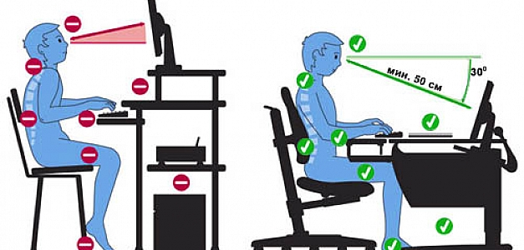
Працюємо за комп’ютером
Чашук О.Ф., вчитель інформатики ЗОШ№23, Луцьк

